Slide 1
百人一首
ルール

Slide 2
百人一首委員長の永田です！
今から百人一首のルールを
せつめいするね！
まずは、ふだのならべ方！

Slide 3
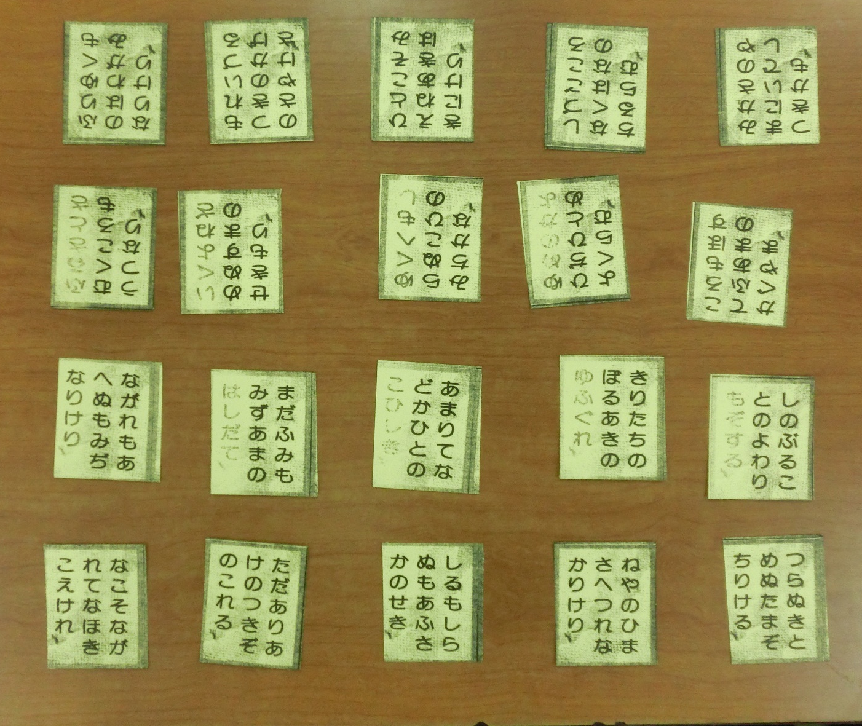
ふだを美しく
ならべます

Slide 4
勝負だ！

Slide 5
次は、手のおき方だよ！

Slide 6
頭のてっぺんに
手のひらをぺたんです

Slide 7
おでこの上に
手のひらをぺたんは・・

Slide 8
頭をふだのほうに
動かしては・・

Slide 9
もちろん手を
頭からはなしては・・

Slide 10
せなかをいすの
せもたれにつけます

Slide 11
次は、ふだの取り方だよ！

Slide 12
頭から取りたいふだに
一直線で手をバシッ！

Slide 13
どれを取ったか分からない取り方は・・・

Slide 14
手が重なったら・・
手が一番下の人が
ふだをゲット！

Slide 15
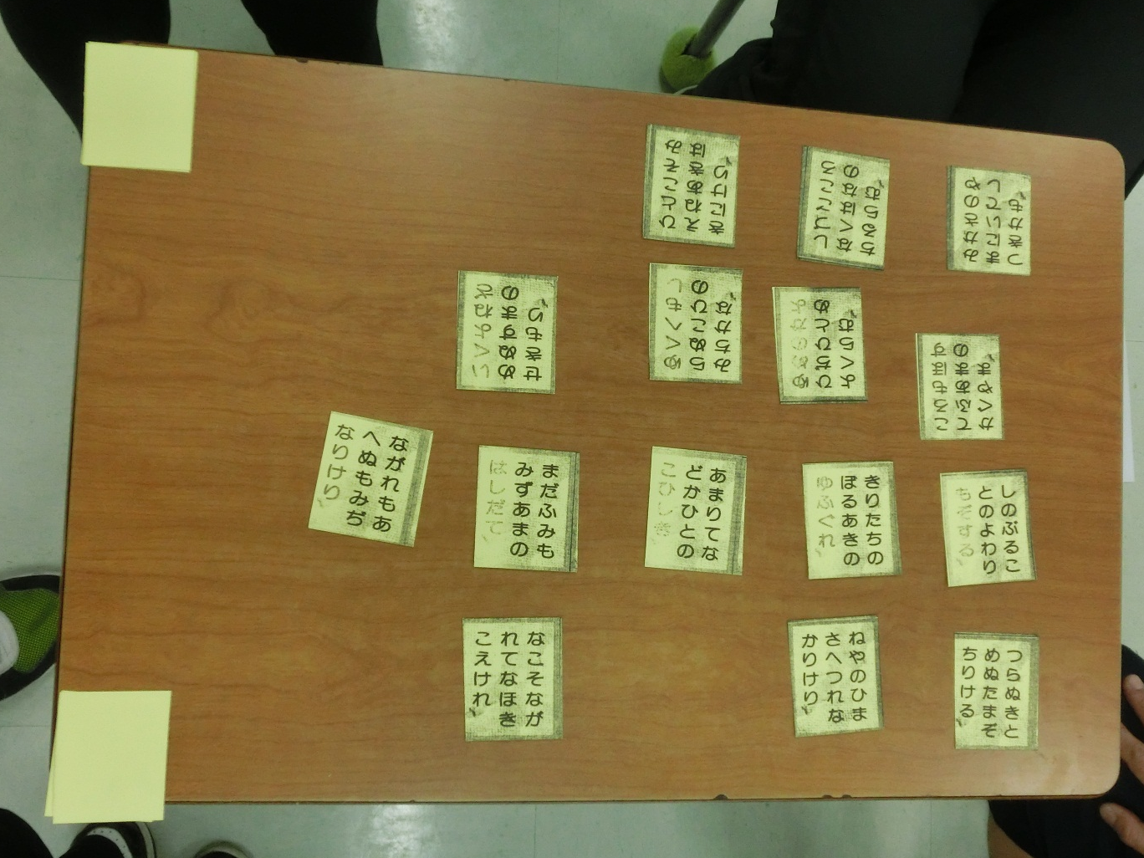
取ったふだは、うらがえして、はじにおこう！

Slide 16
次は、お手付きについてだよ！

Slide 17
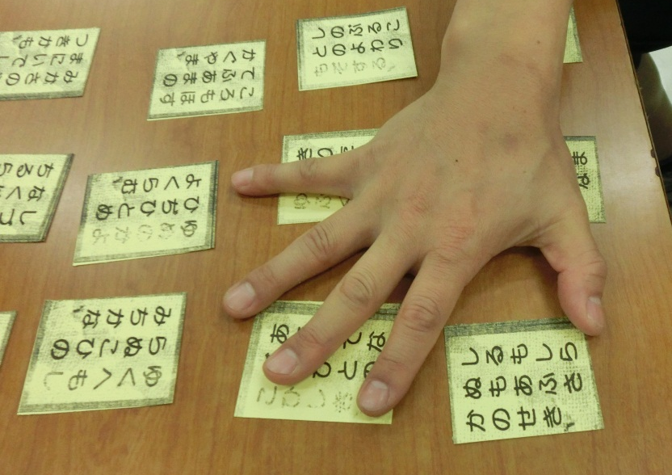
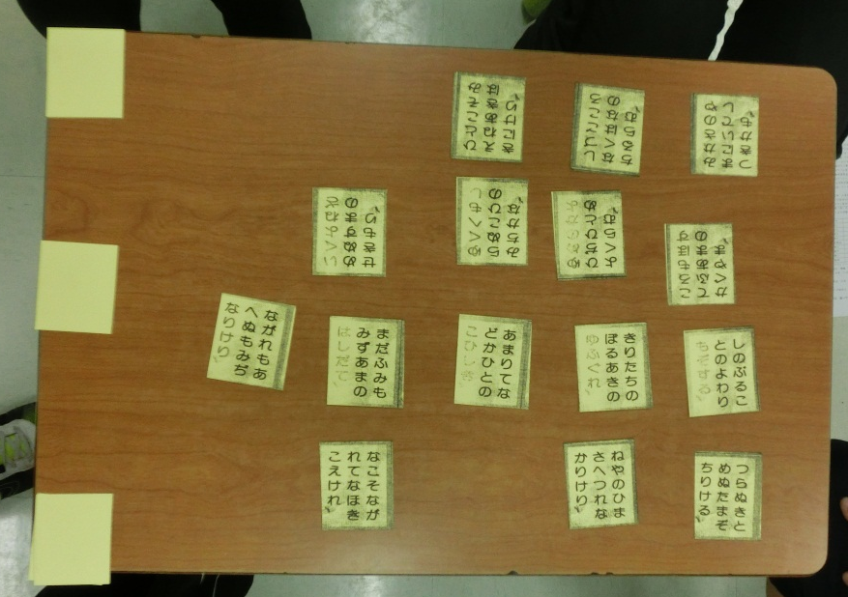
お手付きを
したら・・
ここにふだを
出して・・

Slide 18
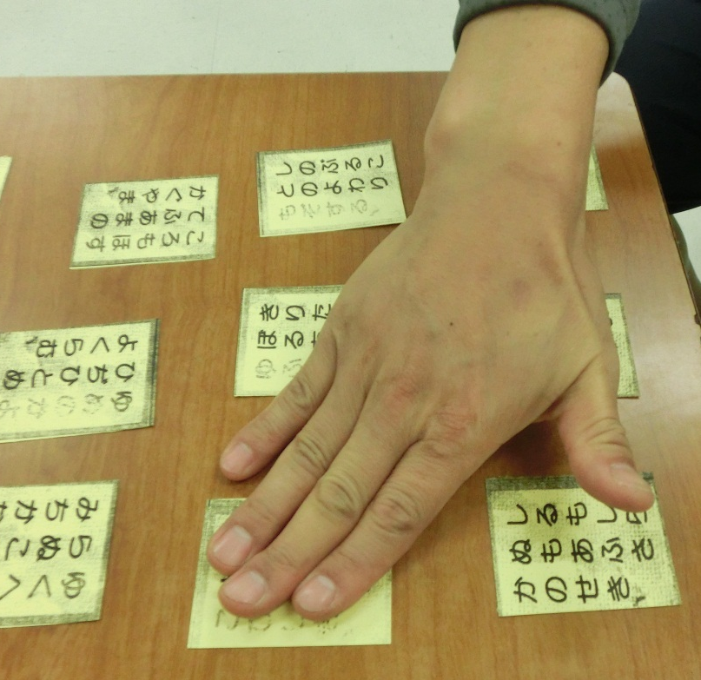
次に
取った人が・・
まとめて
ゲット！！

Slide 19
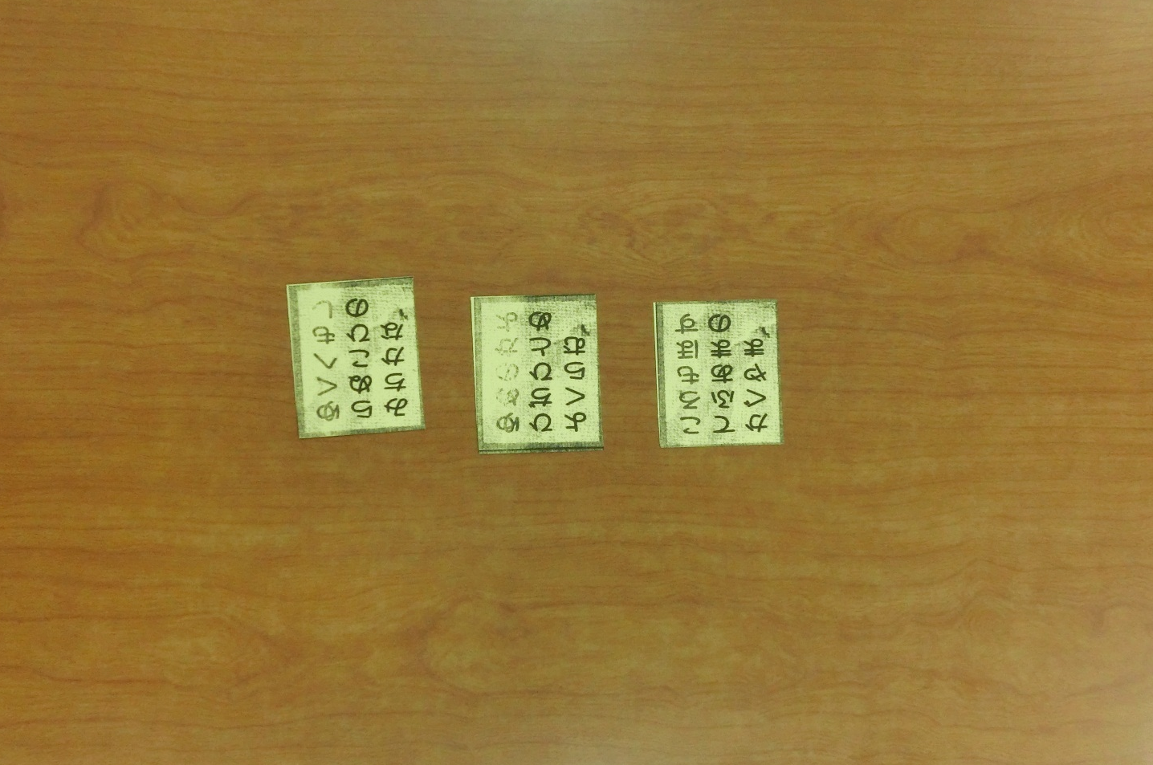
のこり３まいになったらおしまいです

Slide 20
ふだの多いチームが
勝ちーーー！

Slide 21
さあ、分かったかな？
これできみも百人一首よこづなだ！

